Slide 1
BBS Belediye Bilgi Sistemi Yönetim Paneli
Kullanım klavuzu

Slide 2
Sununuzu Geliştirme
1
2
Uygulamaya Giriş
İşlemler ve Menüler

Slide 3
Uygulamaya Giriş
1

Slide 4
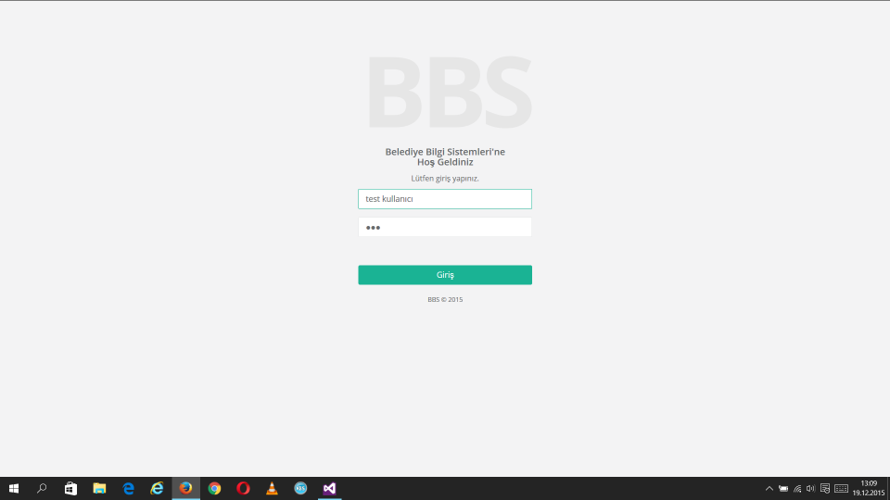
Şablonlarla Çalışmaya Başlama
Notes:
Kullanıcı adı ve şifremizi yazarak uygulamaya giriş yapıyoruz. Giriş yaptığımız rollere ve yetkiye göre yapabileceğimiz işlem ve görebileceğimiz menüler değişecektir.

Slide 5

İşlemler ve Menüler
2

Slide 6


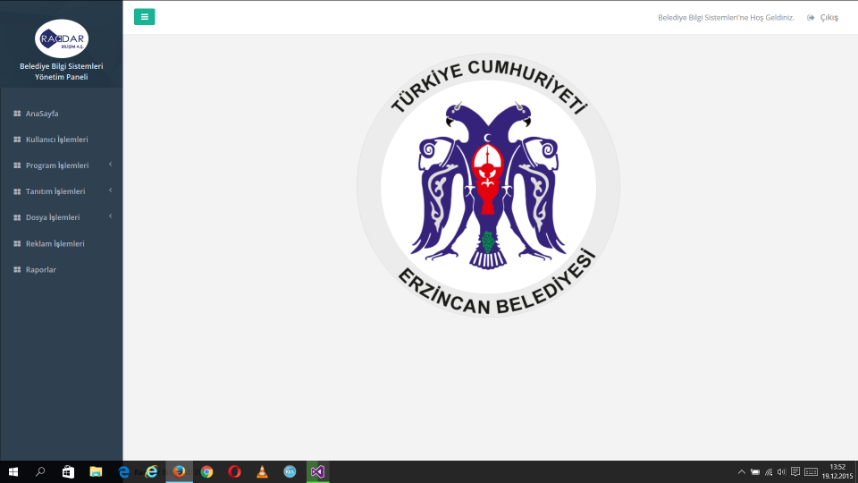
Notes:
Anasayfa-Karşılama sayfası, Sol menüler giriş yaptığınız kullanıcıya ve kullanıcının yetkisine göre değişiklik göstermektedir.

Slide 7
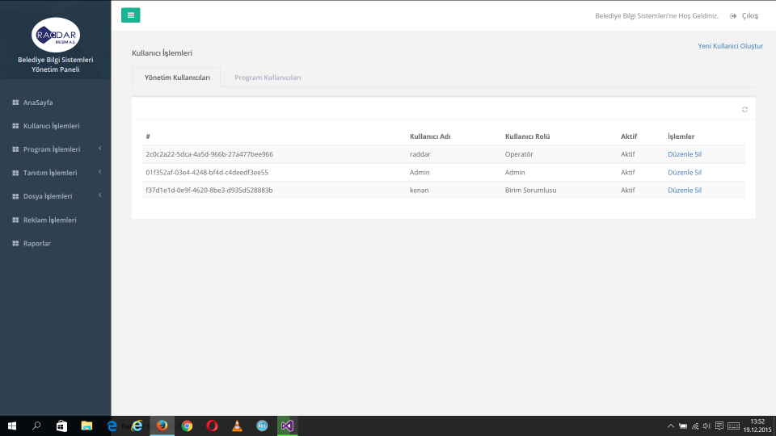
Notes:
Kullanıcı ekranında 2 adet tab bulunmaktadır. İlki olan «Yönetim Kullanıcıları» Yönetim paneline girebilen kullanıcıları, yetki ve rollerini gösteren kısımdır. Üzerinde değişiklik yapabiliriz, yeni kullanıcı oluşturabiliriz.

Slide 8
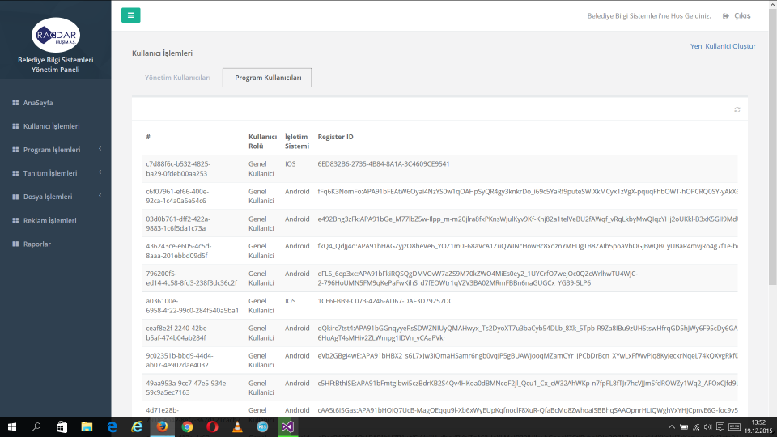
Notes:
«Program Kullanıcıları» kısmında ise andoid ve ios cihazlardan bağlanmış ve programımızı kullanan kullanıcıları gösterir, üzerinde değişiklik yapılamaz. Bilgi amaçlı kullanılan bir ekrandır.

Slide 9
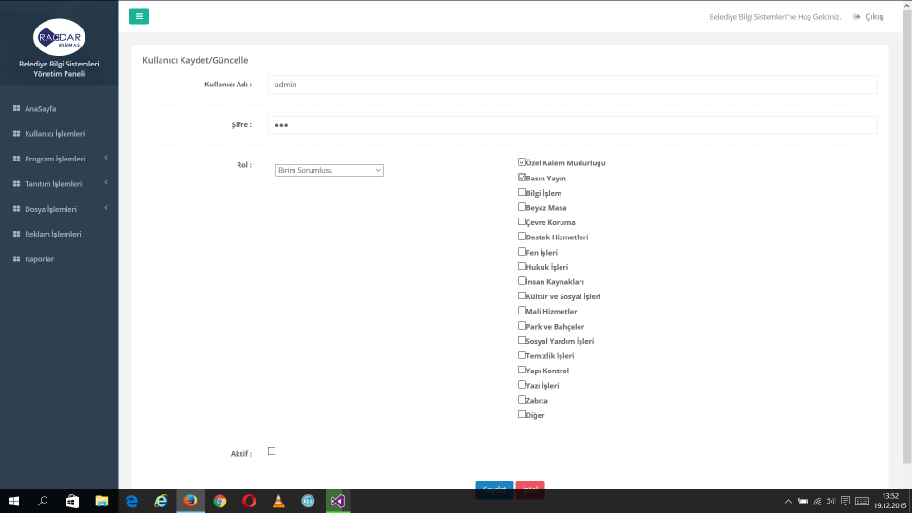
Notes:
Bu ekranda yönetim kullanıcısı ekleyebilir veya güncelleyebiliriz. Eğer kullanıcı «Birim Sorumlusu» ise hangi birimlerden gelen mesajı görebileceğini buradan belirtiriz.

Slide 10
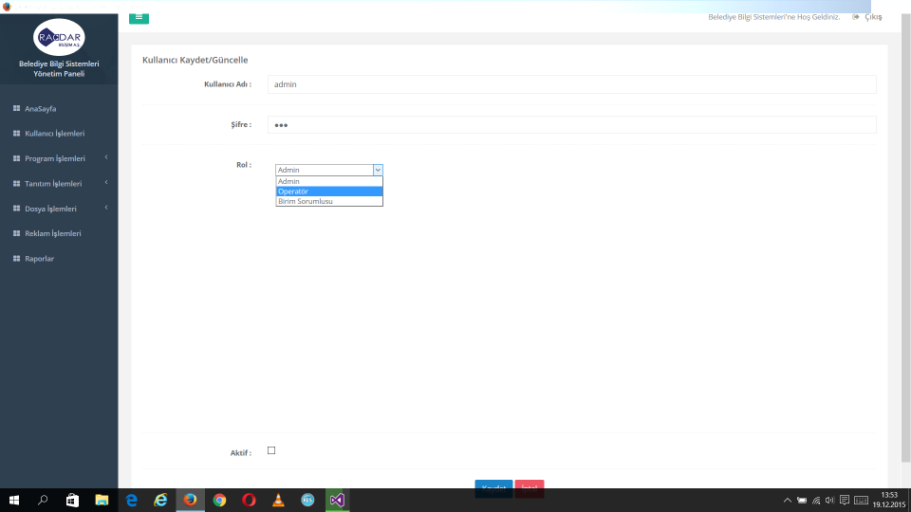
Notes:
3 tip kullanıcı vardır.
«Admin» bütün menüleri görebilen ve bütün işlemleri yapabilen kullanıcıdır.
«Operatör» sadece gelen istek işlemlerini ilgili birim sorumlusuna iletebilen kullanıcı tipidir.
«Birim Sorumlusu» ise yetkili olduğu birimlere operatör aracılığıyla iletilen dosyaları açıp inceleyen, gerekli işlemi yapan kullanıcıdır.

Slide 11
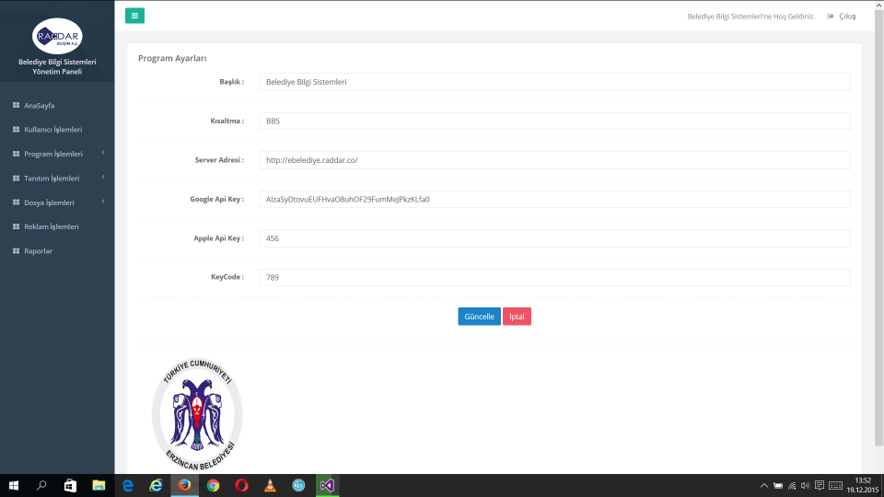
Notes:
Program işlemleri menüsü altında bulunan «Program Ayarları» ekranıyla ilgili alanlarda değişiklik yapılır. Notification ve program tarafından kullanılan diğer ayarlar da burada tanımlanır.

Slide 12
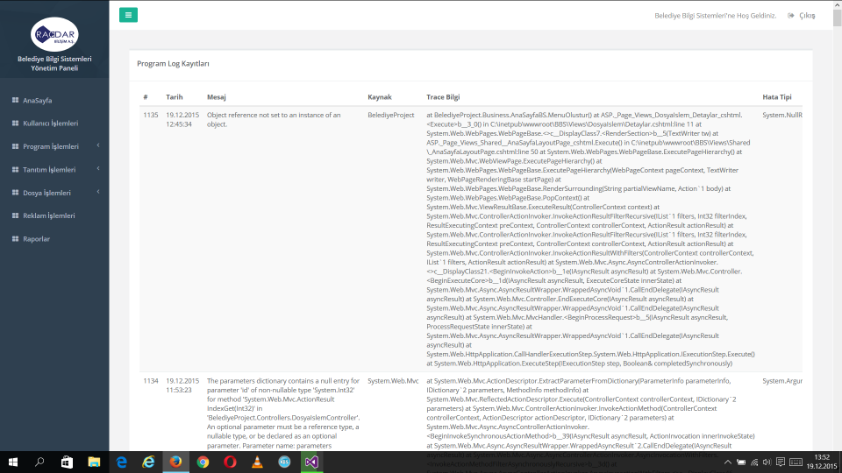
Notes:
Program işlemleri menüsü altında bulunan «Program Log» ekranıyla karşılaşılan hataların log kayıtları tutulmaktadır.

Slide 13
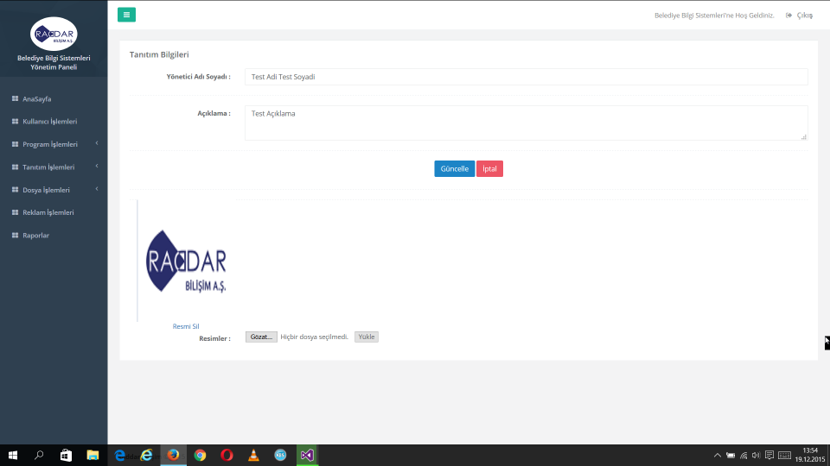
Notes:
Tanıtım işlemleri menüsü altında bulunan «Tanıtım Bilgileri» ekranıyla mobil cihazlarda gösterilecek alanın bilgileri burada ayarlanmaktadır. (Bu kısım şimdilik kullanılmamaktadır.)

Slide 14
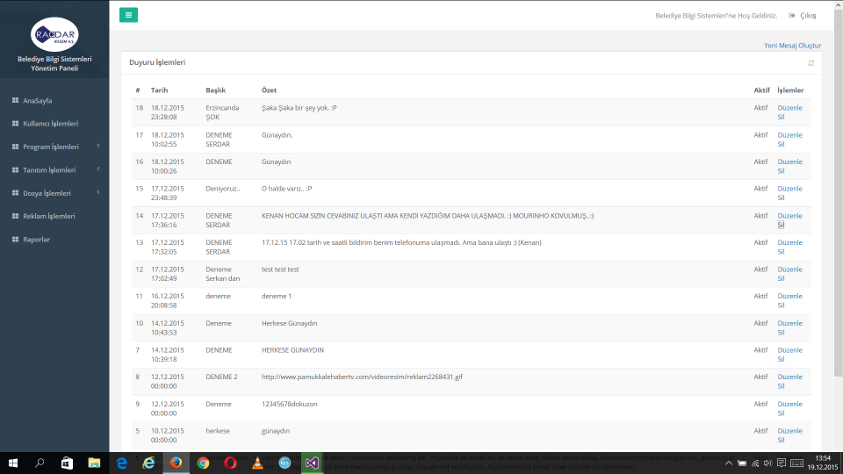
Notes:
Tanıtım işlemleri menüsü altında bulunan «Duyuru İşlemleri» ile android ve ios cihazlara gönderilecek push notification mesajları ekler veya güncelleriz. Buradaki en önemli ayrıntı AKTİF olarak işaretlenen mesajlar kullanıcılara ulaşmaktadır.

Slide 15
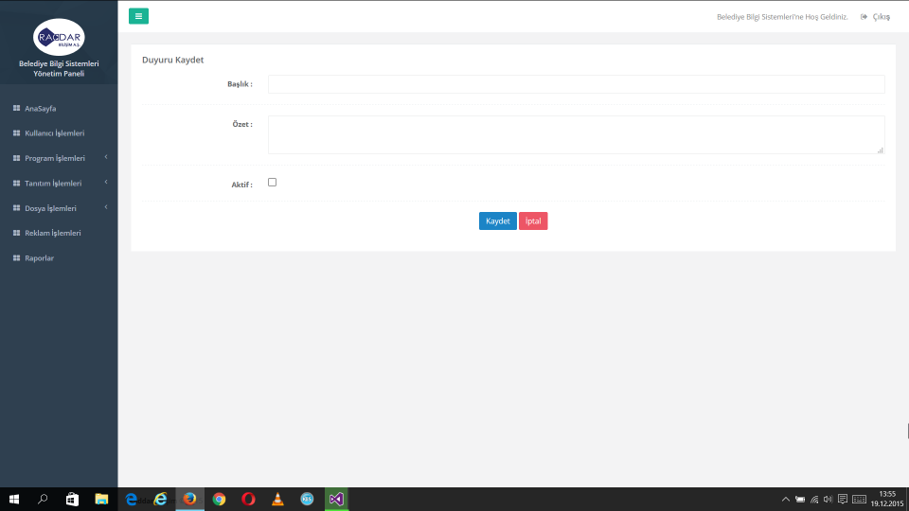
Notes:
Duyuru kaydet ve güncelleme ekranları içerisinden push notification olarak gönderilecek mesajlar buradan tanımlanır. Buradaki en önemli ayrıntı AKTİF olarak işaretlenen mesajlar kullanıcılara ulaşmaktadır.

Slide 16
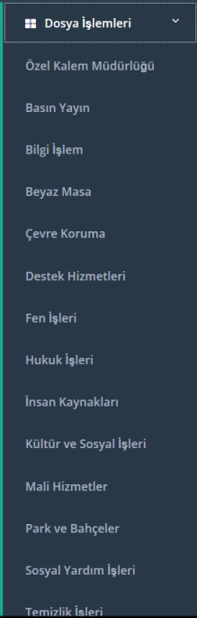
Notes:
Dosya işlemleri altında kullanıcının yetkili olduğu birimler listelenir. Bu listelerden hangi birime gelen mesajları göstermek isterse o menüye girişini yapar.

Slide 17
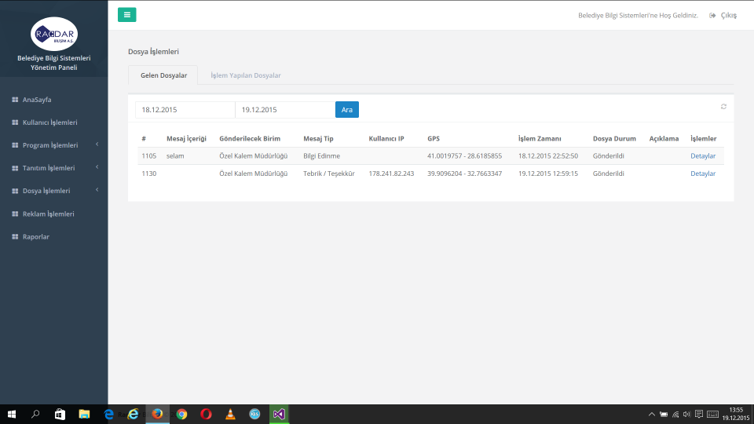
Notes:
Birime gelen dosyaları gördüğümüz ve işlem yapabildiğimiz işlem ekranıdır. Burada «Gelen Dosyalar» kısmı kullanıcıya gelmiş ve işlem yapılmamış dosyaları gösterir.

Slide 18
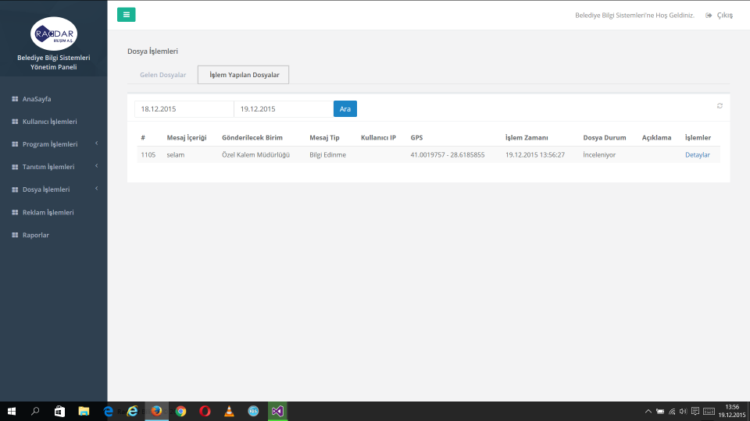
Notes:
Üzerinde işlem yapılmış dosyalar da «İşlem Yapılan Dosyalar» sekmesinde yer almaktadır. Yani «Admin» veya «Operatör» yönlendirme yaptıysa, «Birim Sorumlusu» kabul veya red işlemi yaptıysa bu kısımda görülmektedir.

Slide 19
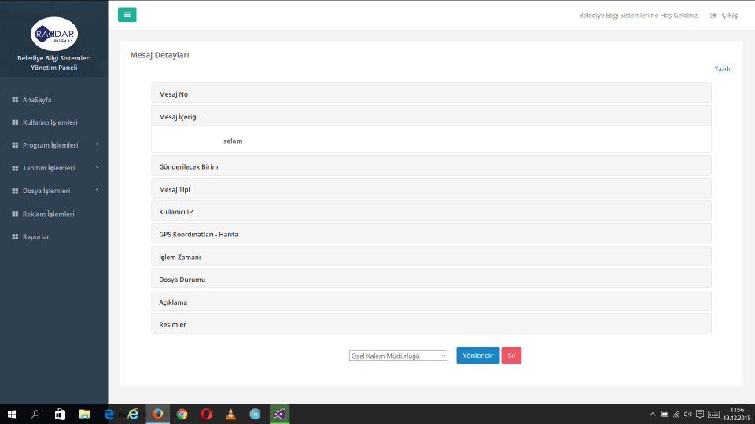
Notes:
Detay ekranından dosyanın detaylarını görebilir.
Gps,Ip adresi, Resimler ve Harita bilgileri bu ekrandadır. İsterse «Yazdır» butonundan yazdırma işlemi de yapabilir.
Gönderilen resmin doğru bir hash ve gps verisine sahip olup olmadığı bilgisi de burada gösterilecektir. (Şu anda aktif değildir!)
Kullanıcı eğer «Admin» veya «Operatör» ise yönlendirme yapabilir. Eğer «Birim Sorumlusu» ise kendisine yönlendirilen dosyayı kabul veya red edebilir.

Slide 20
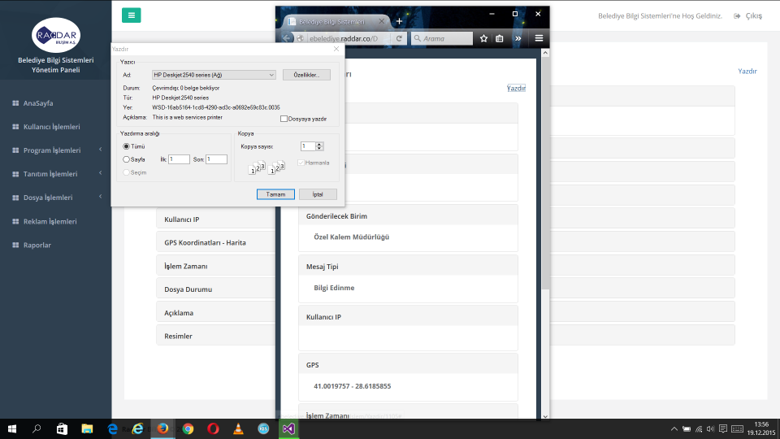
Notes:
Yazdırma ekranı

Slide 21
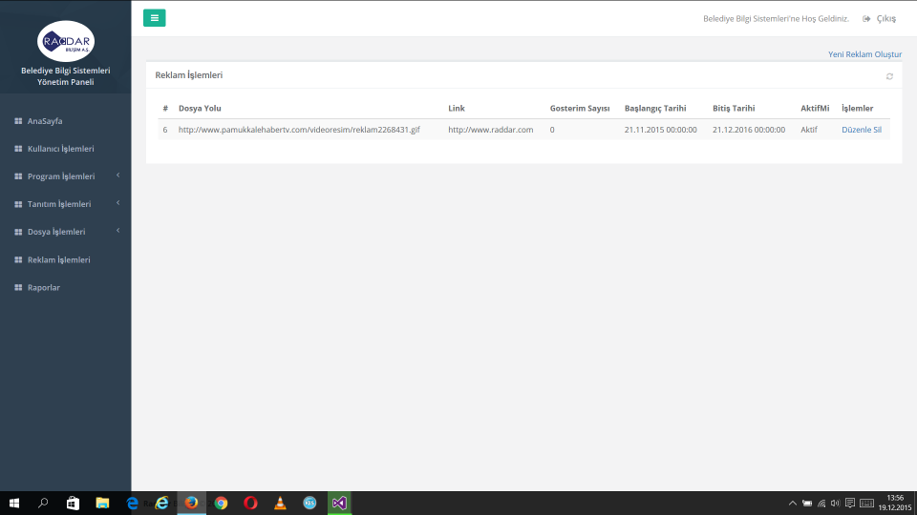
Notes:
Reklam işlemleri ekranında android ve ios cihazlarda gösterilecek reklamların tanımlanmasının yapıldığı ve gösterim sayısının tutulduğu ekranlardır. Reklam oluştur,sil,değiştir işlemleri bu ekrandan yapılabilmektedir.

Slide 22
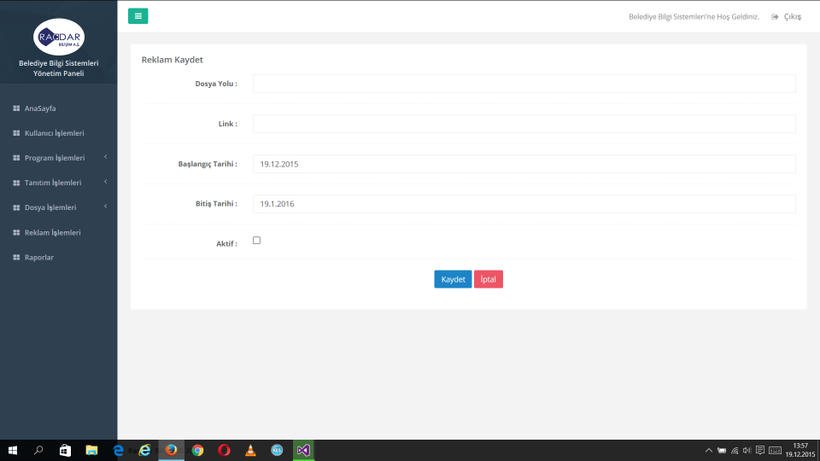
Notes:
Reklam kaydet ve güncelleme ekranı

Slide 23
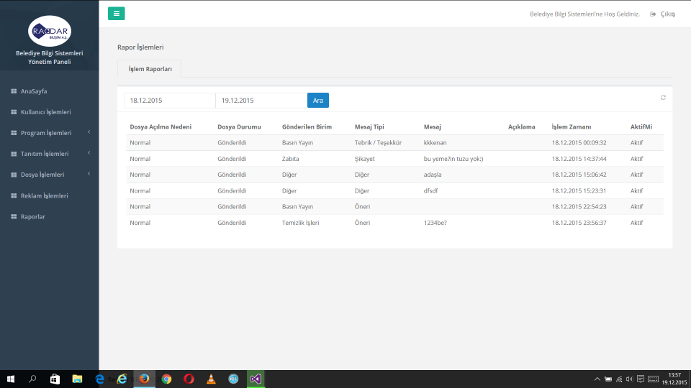
Notes:
Raporlar menüsü altında bulunan bu ekranda çeşitli raporlar yer alacaktır. Şu anda sadece dosya üzerinde yapılan işlem raporları görüntülenmektedir.

Slide 24





BBS Yönetim Paneli
2015
İletiniz Nedir?

